Slide 1
Unpacked Tool
※ Web Driver : ver.133버전으로 빌드, 보안룸 PC에 설치된 브라우져 버전이 맞는지 확인 상이하다면, 재빌드해야함.
이윤석

Slide 2
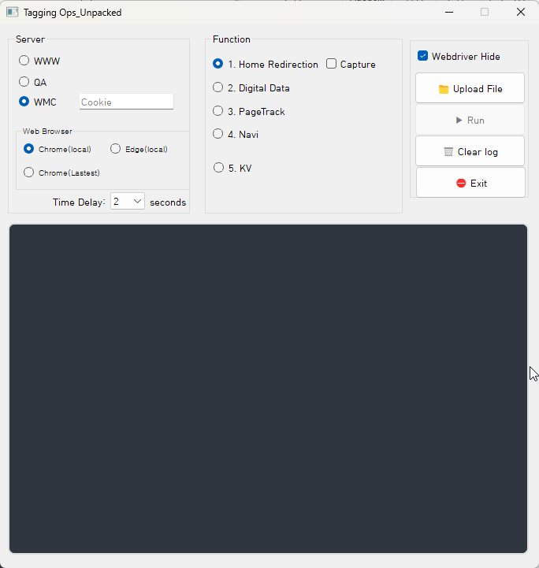














UI
화면 버튼 설명
WWW : 라이브 서버
QA : QA 서버 (ID,PWD 입력)
WMC : Cookie 값 입력(login-token)
Server
Chrome (Local) ver.137 웹드라이브
Edge(Local) ver.133 웹드라이브
Chrome 최신 드라이브 다운
Web Browser
Time Delay
2 ~5초 설정 time.sleep
Home Redirection
unpacked 리다이렉트 이동 확인
Capture 홈 화면 캡쳐
Digital Data 데이터 추출
Page Track 데이터 추출
Navigation 데이터 추출
Home KV CTA 데이터 추출
Function
Webdriver Hide
가상 웹 브라우져 On/Off
Console
작업 진행 상황 로그
Upload File
xlsx 파일 업로드만 가능
Run
프로그램 실행
Clear log
log 삭제
Exit
프로그램종료

Slide 3
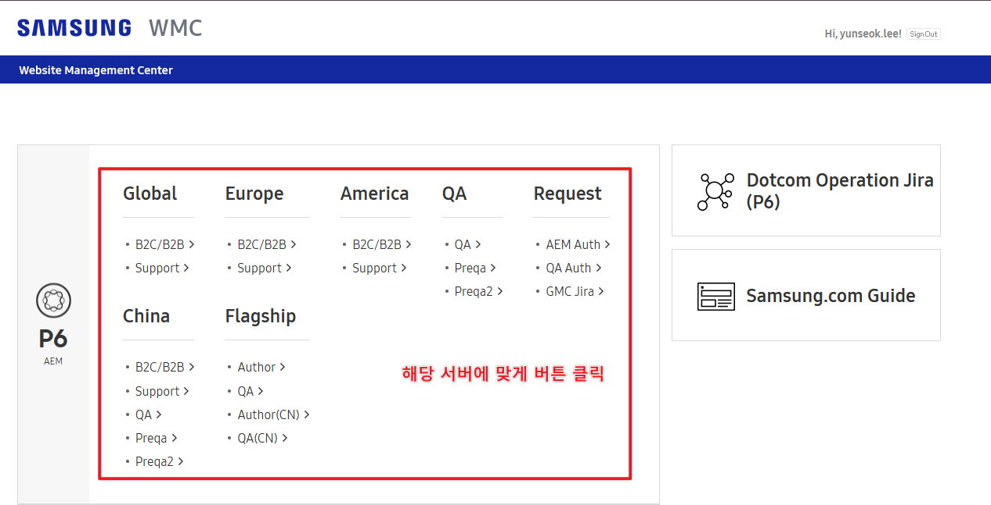
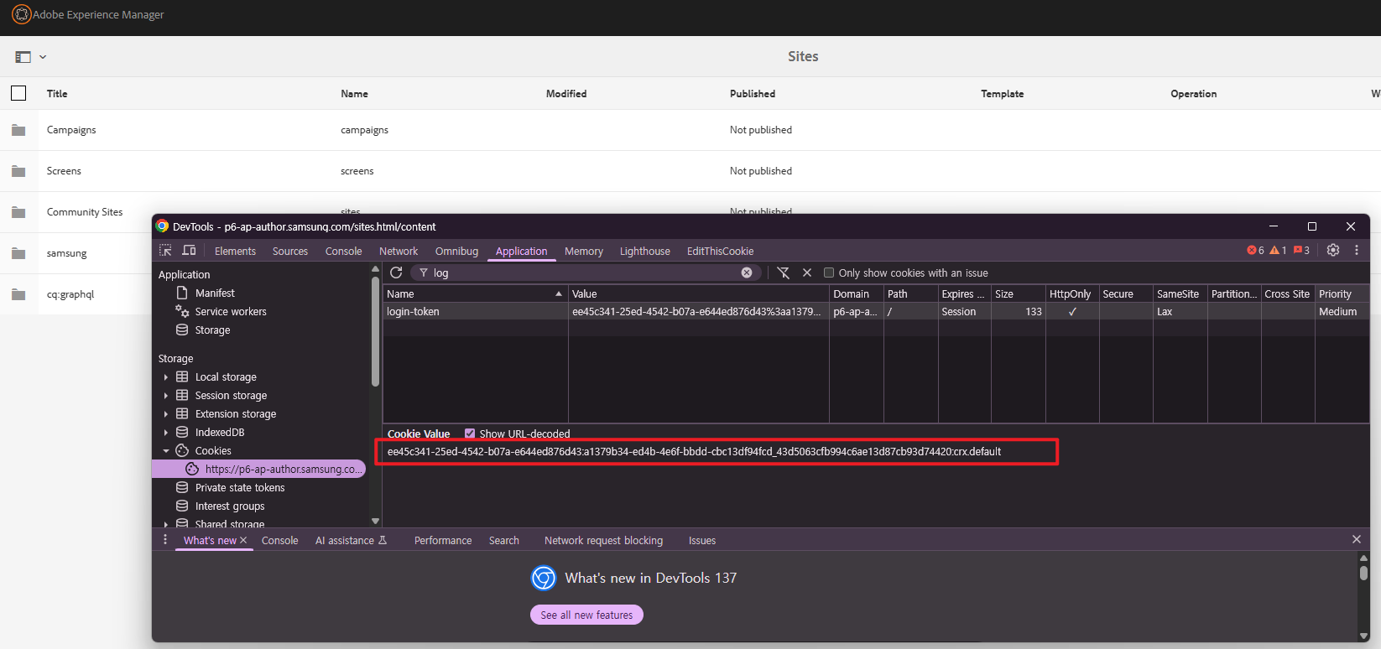
UI
화면 버튼 설명
WWW : 라이브 서버
QA : QA 서버 (ID,PWD 입력)
WMC : Cookie 값 입력(login-token)
Server
login-token 확인 방법
1
2

Slide 4


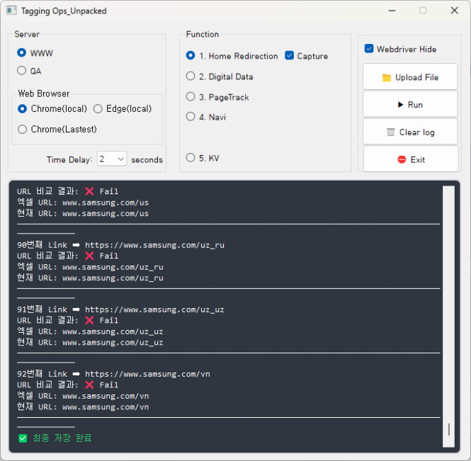
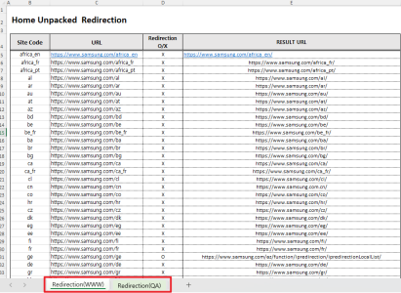

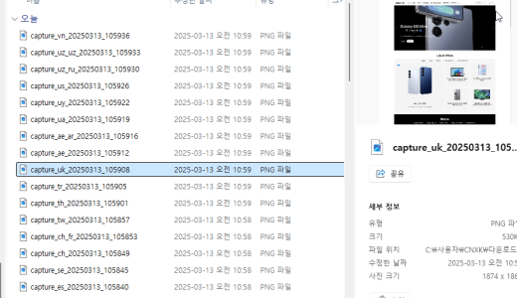

Home Redirection
Function 1
Screen shot
실행 방법)
1) Server : WWW or QA 선택
2) 1.Home Redirectrion 선택
3) 캡쳐 체크 (선택사항)
4) 첨부파일에 마지막 위치에 저장된 sheet 업로드
※ C열 5번째 URL이 있어야함
5) 실행 버튼 클릭
6) Export > Home_Redirect 저장 완료
※ 실행 중 오류시 중간 저장됩니다. error 폴더 확인

Slide 5
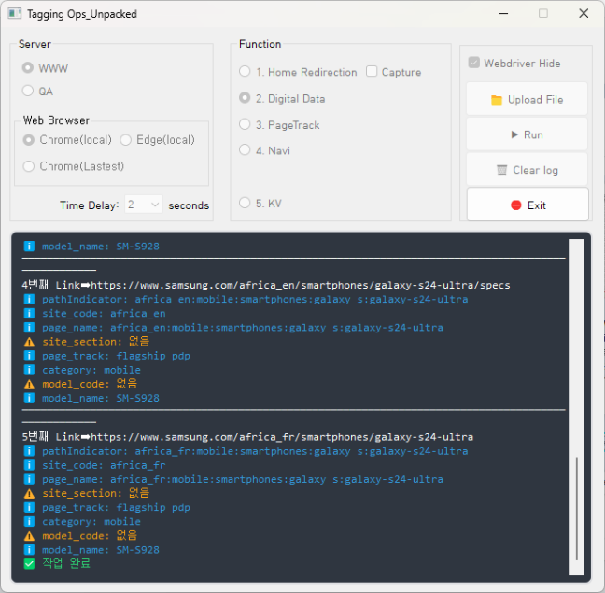
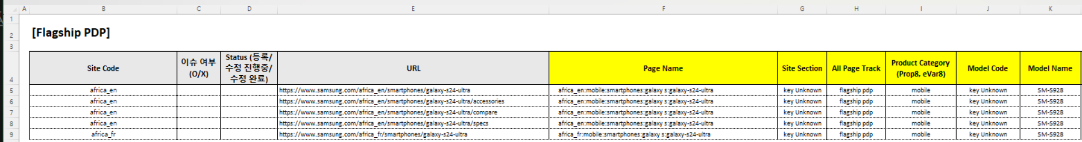
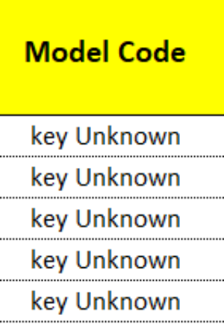
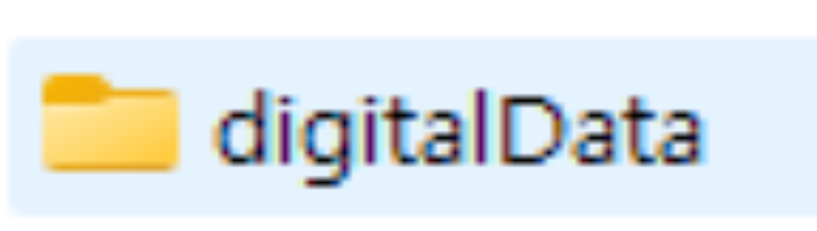
Digital Data
Function 2
실행 방법)
1) Server : WWW or QA 선택
2) 2.Digital Data 선택
3) 첨부파일에 마지막 위치에 저장된 sheet 업로드
※ E열 5번째 URL이 있어야함
4) 실행 버튼 클릭
5) 노란색 음영 표시된 컬럼 대상
6) Export > Digital Data 저장 완료
※ Key Unknown : 값 없음
※ 실행 중 오류시 중간 저장됩니다. error 폴더 확인

Slide 6
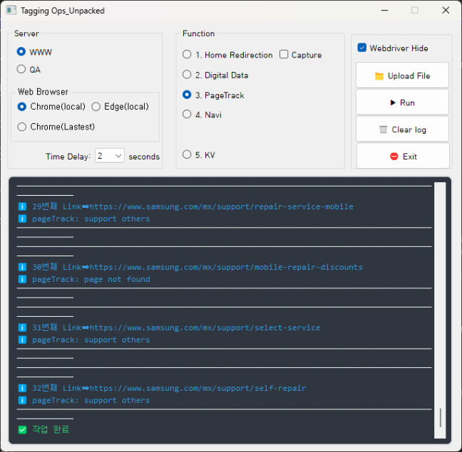
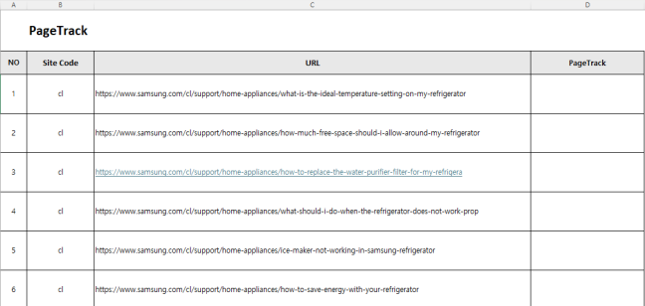

Page Track
Function 3
실행 방법)
1) Server : WWW or QA 선택
2) 3.Page Track 선택
3) 첨부파일에 마지막 위치에 저장된 sheet 업로드
※ C열 5번째 URL이 있어야함
4) 실행 버튼 클릭
5) Export > PageTrack 저장 완료
※ 실행 중 오류시 중간 저장됩니다. error 폴더 확인

Slide 7
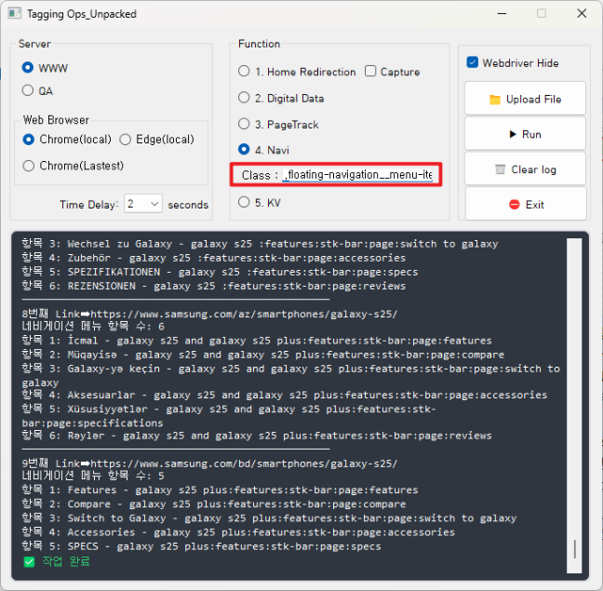
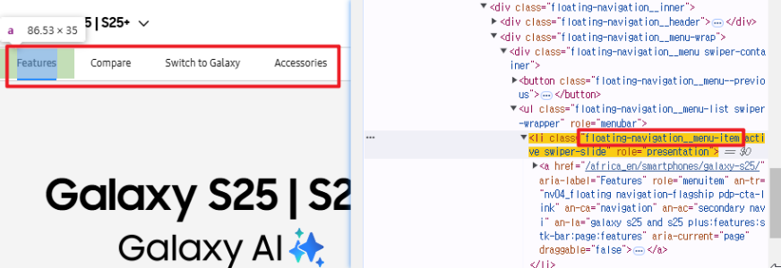
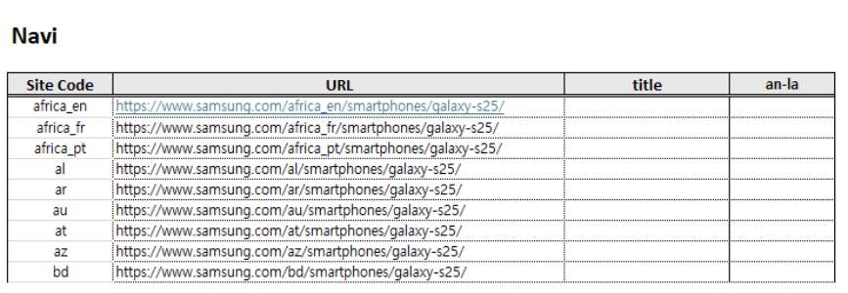
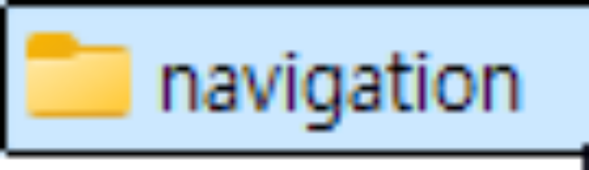
Navi
Function 4
실행 방법)
1) Server : WWW or QA 선택
2) 4.Navi 선택
3) 첨부파일에 마지막 위치에 저장된 sheet 업로드
※ C열 5번째 URL이 있어야함
4) class 필드에 찾고자 하는 class 값 입력
5) 실행 버튼 클릭
6) Export > navigation 저장 완료
※ 실행 중 오류시 중간 저장됩니다. error 폴더 확인

Slide 8
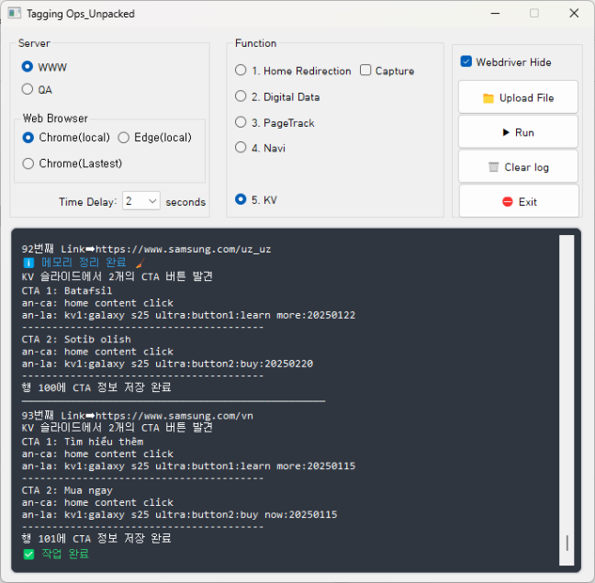
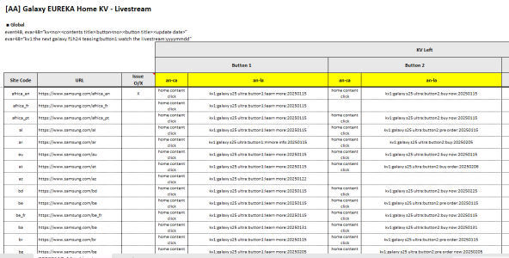

KV CTA
Function 5
실행 방법)
1) Server : WWW or QA 선택
2) 5.KV CTA 선택
3) 첨부파일에 마지막 위치에 저장된 sheet 업로드
※ C열 5번째 URL이 있어야함
4) 실행 버튼 클릭
5) 노란색 음영 표시된 컬럼 대상
6) Export > KV_CTA 저장 완료
※ 실행 중 오류시 중간 저장됩니다. error 폴더 확인

Slide 9
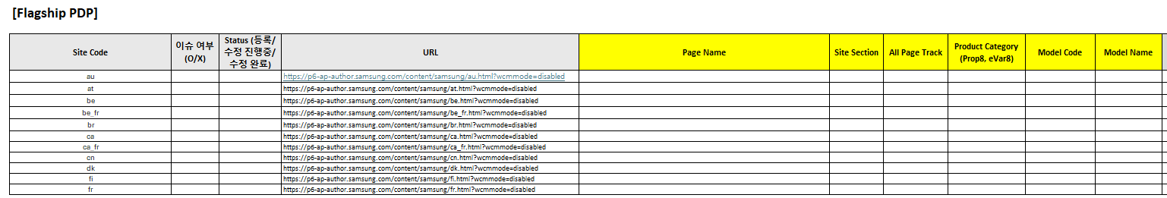
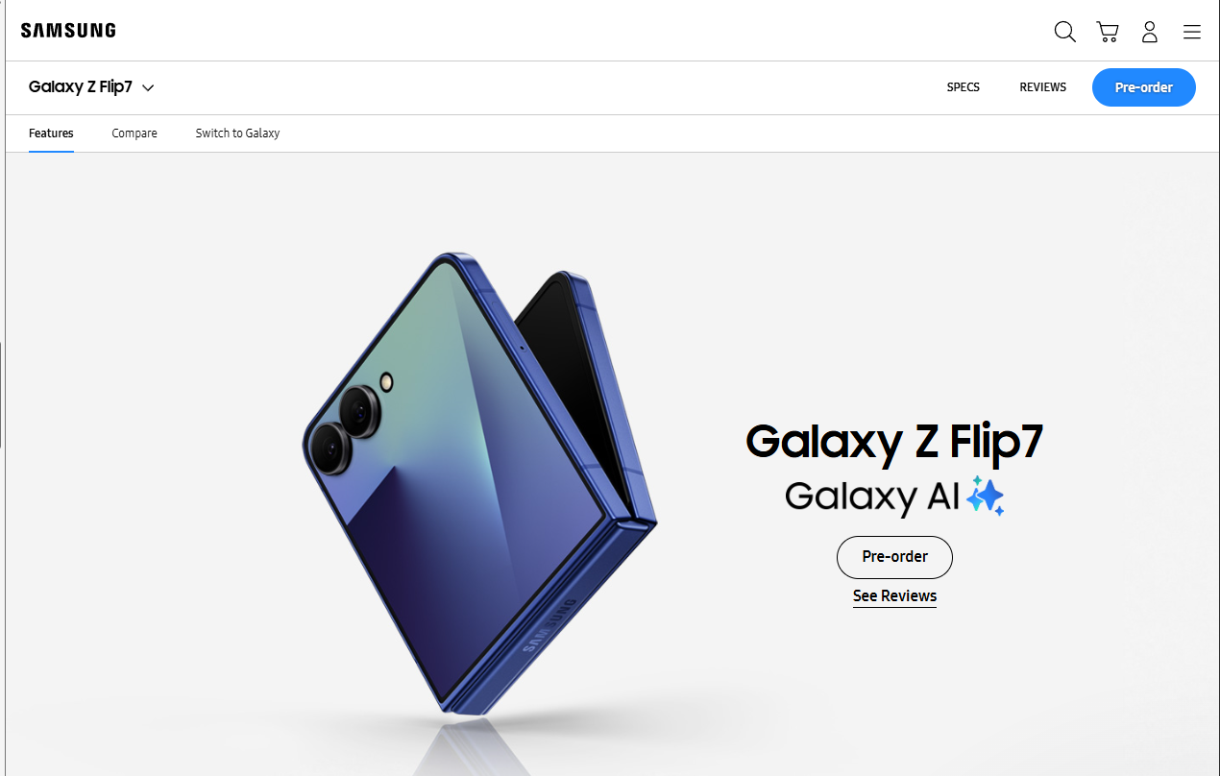
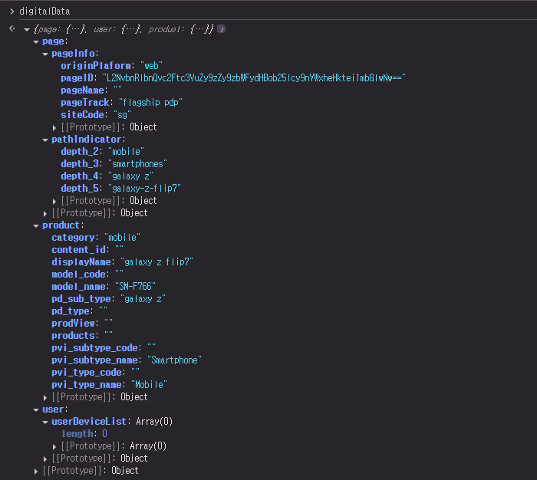
자동화
언팩 자동화 기능
QA Sheet
보안룸 특성상, Adobe DTM script block 처리되어 Network 확인 불가능 element 확인하여 sheet 기입
1.Galaxy_PageTracking.xlsx
90개국 * 제품 페이지 수
QA) 전 국가 제품별 Flagship PDP 페이지
Console > Digital data 입력
AS-IS)
총 페이지 수: 90개
페이지당 확인 항목: 12개 컬럼
총 확인 항목: 90 × 12 = 1,080개
소요 시간 : 1 Case 수행 시 약 2~3분 소요
(페이지로드, 컬럼 확인, 결과 기재 실측값)
총 작업 시간: 1,080 Case × 2.5분 = 2,700분 (45시간)
QA 가용인원: 6명
실제 소요 시간: 2,700분 ÷ 6명 = 450분 (7.5시간)
TO-BE)
제품 1개 기준 전국가 페이지 (90개 페이지 기준)
소요 시간 : 5분이내
AS-IS 총 투입 인력: 6명 × 7.5시간 = 45 m/h
TO-BE 총 투입 인력: 1명 × 0.08시간 = 0.08 m/h
시간 단축률: (1 - 0.08시간/7.5시간) × 100 = 98.9% 시간 단축

Slide 10
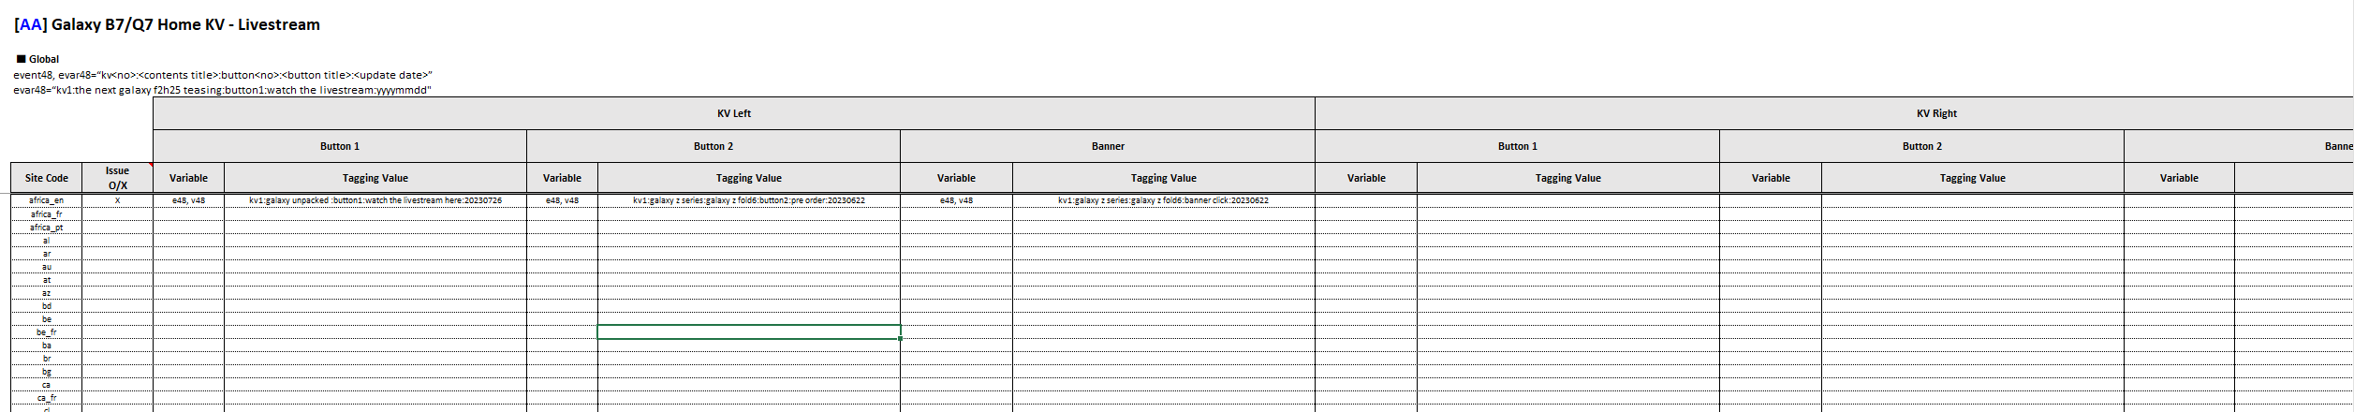
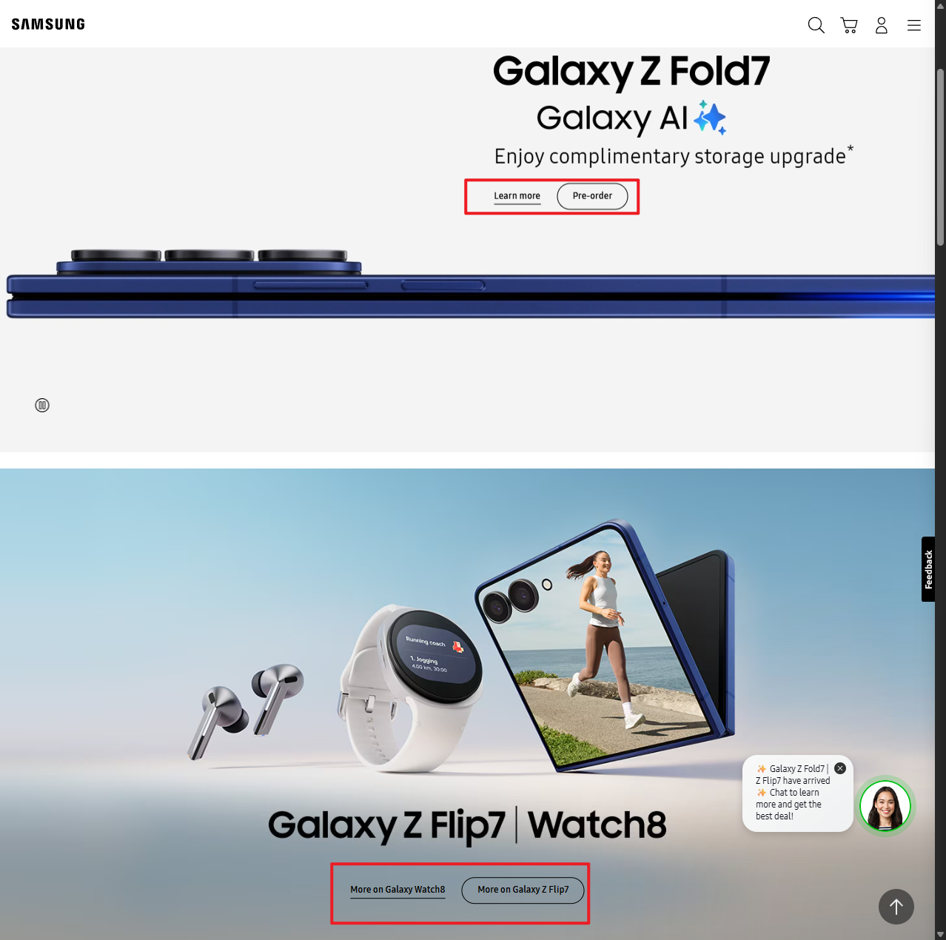
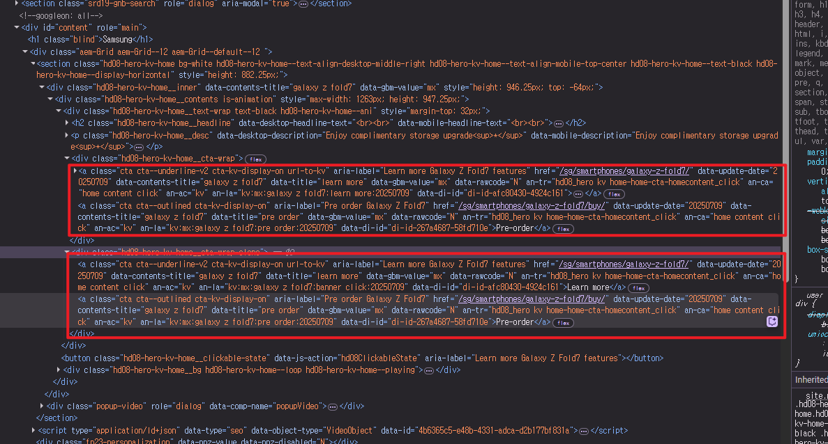
자동화
언팩 자동화 기능
QA Sheet
보안룸 특성상, Adobe DTM script block 처리되어 Network 확인 불가능 element 확인하여 sheet 기입
2.Galaxy Livestreaming, Home KV, Redirection_Tagging Status.xlsx
- Home KV Data / Home Redirection
90개국 * KV 컴포넌트
QA) HOME KV CTA Tagging attribute 값 해당 컬럼에 기입
AS-IS)
총 페이지 수: 90개
페이지당 확인 항목: 18개 컬럼
총 확인 항목: 90 × 18 = 1,620개
소요 시간 : 1 Case 수행 시 약 3분 소요
(페이지로드, 컬럼 확인, 결과 기재 실측 값)
총 작업 시간: 1,620 Case × 3분 = 4,860분 (81시간)
QA 가용인원: 6명
실제 소요 시간: 4,860분 ÷ 6명 = 810분 (13.5시간)
TO-BE)
제품 1개 기준 전국가 페이지 (90개 페이지 기준)
소요 시간 : 11분이내
AS-IS 총 투입 인력: 6명 × 13.5시간 = 81 m/h
TO-BE 총 투입 인력: 1명 × 0.18시간 = 0.18 m/h
시간 단축률: (1 - 0.18시간/13.5시간) × 100 = 98% 시간 단축

Slide 11
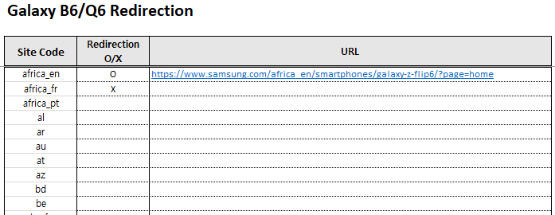
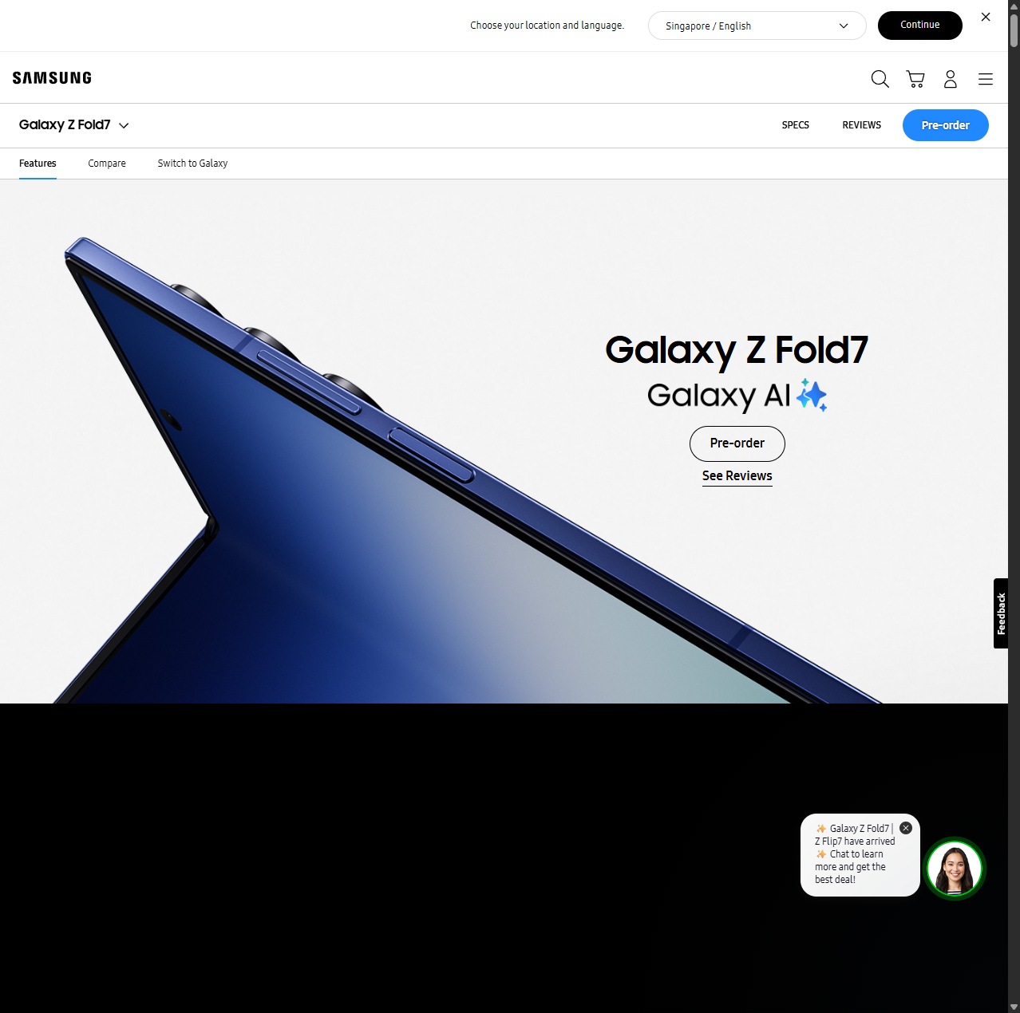
자동화
언팩 자동화 기능
QA Sheet
보안룸 특성상, Adobe DTM script block 처리되어 Network 확인 불가능 element 확인하여 sheet 기입
2.Galaxy Livestreaming, Home KV, Redirection_Tagging Status.xlsx
- Home KV Data / Home Redirection
90개국
AS-IS 총 투입 인력: 1명 × 0.1시간 = 0.1 m/h
TO-BE 총 투입 인력: 1명 × 0.017시간 = 0.017 m/h
시간 단축률: (1 - 0.017시간/0.1시간) × 100 = 83% 시간 단축
QA) 라이브 스트리밍 시작 90개국 Home 접속 시 리다이렉트 주소 기입
AS-IS)
총 페이지 수: 90개
페이지당 확인 항목: 1개
총 확인 항목: 90 × 1 = 90개
소요 시간 : 1 Case 수행 시 약 3~5초 소요
(페이지로드, 컬럼 확인, 결과 기재 실측값)
총 작업 시간: 90 Case × 4초 =360초 (약 6분)
QA 가용인원: ＆명
실제 소요 시간: 6분
TO-BE)
소요 시간 : 1분 이내

Slide 12
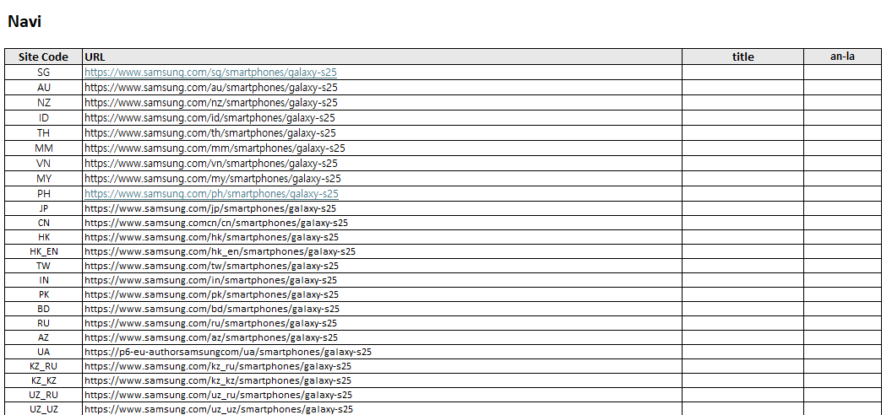
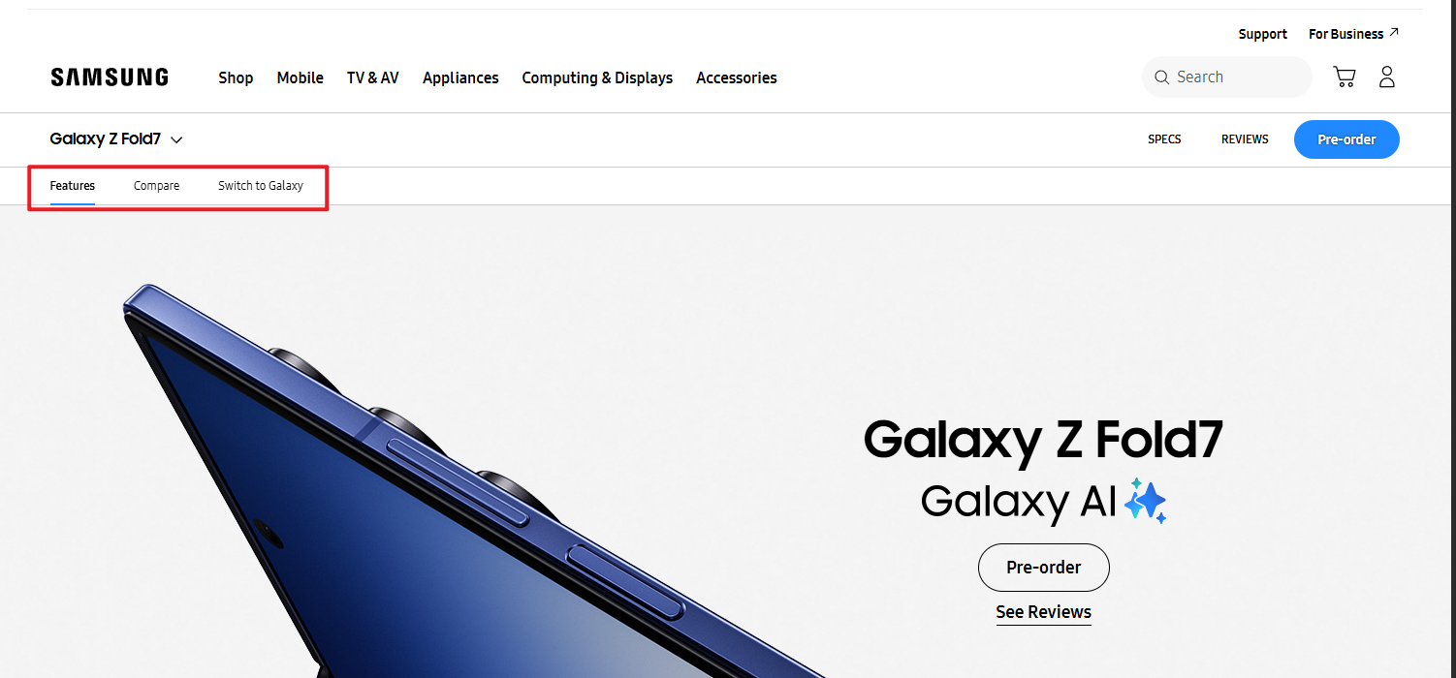
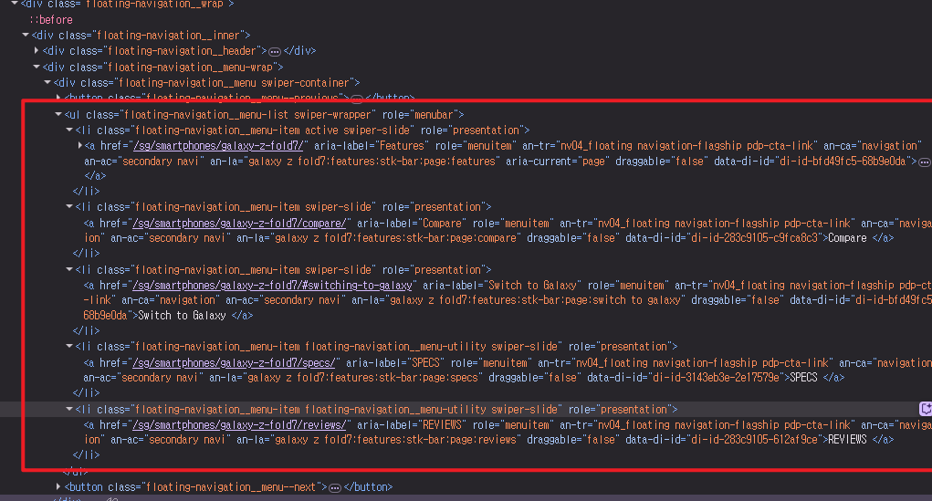
자동화
언팩 자동화 기능
QA Sheet
보안룸 특성상, Adobe DTM script block 처리되어 Network 확인 불가능 element 확인하여 sheet 기입
3. Action Tracking.xlsx
- Navi Authoring Issue
90개국
QA) 전 국가 제품별 Flagship PDP 페이지 NV18 Component Authouring 값 확인
AS-IS)
총 페이지 수: 90개
페이지당 확인 항목: 최소 6개 ~ 컬럼
총 확인 항목: 90 × 6 = 540개
소요 시간 : 1 Case 수행 시 약 2~3분 소요
(페이지로드, 컬럼 확인, 결과 기재 실측값)
총 소요 시간: 540 Case × 2.5분 = 2,700분 (45시간)
QA 가용인원: 6명
실제 소요 시간: 2,700분 ÷ 6명 = 450분 (7.5시간)
TO-BE)
소요 시간 : 5분이내
AS-IS 총 투입 인력: 6명 × 3.75시간 = 22.5 m/h
TO-BE 총 투입 인력: 1명 × 0.08시간 = 0.08 m/h
시간 단축률: (1 - 0.08시간/3.75시간) × 100 = 97.9%시간 단축

